Slide 1
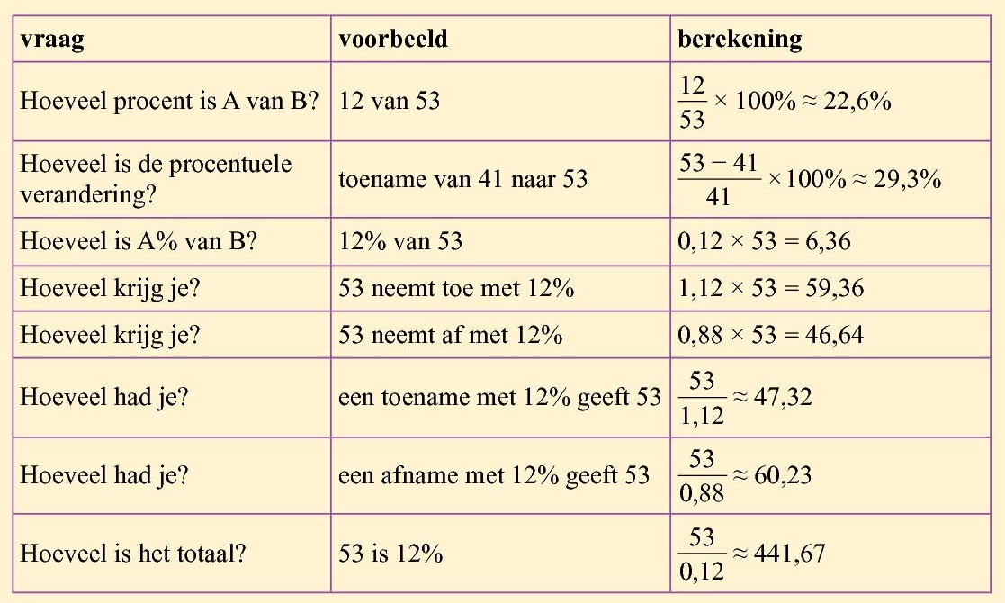
Rekenen met procenten
$$\frac{nieuw−oud}{oud}∙100\%$$

Slide 2
Procenten en vermenigvuldigingsfactoren
$$1,37$$
$$2,70$$
$$100\%−1,82\%=98,18\%$$
$$0,84$$
$$0,9818$$
$$1,015$$
$$1,0022$$
$$0,188$$
$$0,9991$$
$$toename van 27,5\%$$
$$toename van 0,54\%$$
$$toename van 108\%$$
$$afname van 94\%$$
$$afname van 46\%$$
$$toename van 40\%$$
$$afname van 0,7\%$$
$$toename van 500\%$$
$$1−0,993=0,007$$

Slide 3
Procent op procent
De vermenigvuldigingsfactor is:
$$1,550∙$$
$$1,436∙$$
$$1,406∙$$
$$1,371∙$$
$$1,170∙$$
$$1,433$$
$$=7,1935…$$
De procentuele toename is dus
$$619,4\%$$
$$≈620\%$$

Slide 4
De constante factor
$$100\%−3,5\%=96,5\%$$
Vermenigvuldigingsfactor per jaar is:
$$0,965$$
Van 2000 --> 2010:
$$1280∙{0,965}^{10}$$
$$=896,36…$$
In 2010 waren er ongeveer $896$ muziekwinkels
Aantal muziekwinkels in 2012:
$$1280∙{0,965}^{12}=834,71…$$
$$≈835$$
Aantal muziekwinkels in 2016:
$$1280∙{0,965}^{16}=723,84…$$
$$≈724$$
Dit geeft een afname van
$$835−724=111$$
winkels.

Slide 5
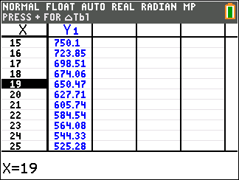
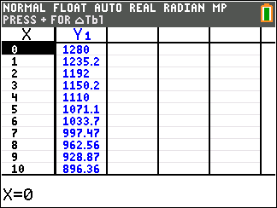
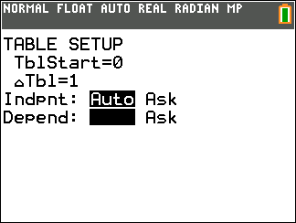
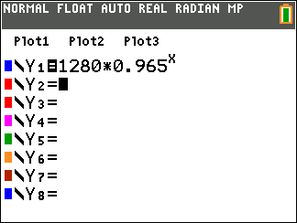
De constante factor
Voer in:
$$Y_{1}=1280∗{0,965}^{X}$$
Via table:
$$x=18 → y=674,06$$
$$x=19 → y=650,47$$
Dus in het jaar $2019$

